Slide 1
1.НОДУЛЯРНЫЙ ДЕРМАТИТ КРС
2. оспа овец
Отбор и доставка проб в лабораторию.

Slide 2
1. Нодулярный дерматит в мире.
1929 – Центральная Африка
Исторически болезнь была распространена в странах Южной, Восточной, и Северной Африки.
С 2013 по 2015 год это заболевание широко распространилось в странах Ближнего Востока.
2014 год - Турция, Ливан, Азербайджан, Ирак, Египет, Иран.
2014–2015 годах болезнь была диагностирована на Кипре и Греции.
2016 – Албания, Македония, Сербия, Черногория.

Slide 3
Нодулярный дерматит в РФ
До 2015 года на территории РФ случаев возникновения НД КРС не зарегистрировано.
В начале июля 2015 года в приграничных с Азербайджаном селах Республики Дагестан клинически выявлены признаки НД КРС.
В дальнейшем:
- выявлены клинические признаки НД КРС у КРС в Дагестане, Чечне и Северной Осетии. Диагноз подтвержден лабораторно в ФГБУ «ВНИИЗЖ».
-по состоянию на 08.09.2016 – в РФ произошло 280 вспышек НД: в Калмыкии, Карачаево-Черкесской и Кабардино-Балкарской республиках, Адыгее, Ингушетии, Волгоградской, Ростовской, Астраханской, Воронежской областях, Ставропольском и Краснодарском краях.
- 30.08.2016 – Тамбовская область.

Slide 4
Клинические признаки нд
Нодулярный дерматит – вирусная высококонтагиозная болезнь КРС, характеризующаяся:
· Лихорадкой;
· Поражениями лимфатических узлов;
· Отеками подкожной клетчатки;
· Образованием нодул на коже;
· Поражением глаз;
· Повреждением слизистых оболочек органов дыхания и ЖКТ.

Slide 5
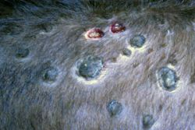
Клинические признаки нд
Образование внутрикожных бугорков с плоской поверхностью диаметром от 0,5 до 7 см.
В центре бугорка ткань некротизируется, образуются язвы, эрозии, гнойники.

Slide 6
Клинические признаки нд
Поражение глаз
Поражение слизистых

Slide 7
Клинические признаки нд
При неосложнённом течении болезнь длится до 4-х недель.
У лактирующих коров поражается вымя, резко снижается продуктивность.

Slide 8
Отбор проб для исследования на Нодулярный дерматит
Что отбираем:
Для выделения вируса на культуре клеток:
при жизни животного – биопсия (в т.ч. эксцизионным способом), или при патологоанатомическом исследовании – поражённые нодулами, узелковыми уплотнениями или признаками эрозий участки кожи и/или слизистых оболочек; кусочки поражённых участков лёгких и трахеи, поражённые лимфатические узлы.
Для выявления генома вируса методом ПЦР:
всё вышеперечисленное, а также истечения из глаз, носовой и ротовой полостей, а также кровь (стабилизированную ЭДТА)

Slide 9
2. Оспа овец и коз.
В мире:
2015 – 2016: Ирак, Иран, Тунис, Турция, Китай, Алжир, Нигер, Марокко, Индия, Казахстан, Монголия и др.
В России:
2015 – Республика Дагестан, Республика Калмыкия, Приморский край.
2016 – Ярославская область.

Slide 10
Клинические признаки ООК
Оспа овец и коз – острая контагиозная болезнь, протекающая с характерными папулезно-пустулёзными поражениями кожи и слизистых оболочек, сопровождающаяся:
· Лихорадкой;
· Поражениями лимфатических узлов;
· Отеками подкожной клетчатки;
· Поражением глаз;
· Повреждением слизистых оболочек органов дыхания и ЖКТ.

Slide 11
Клинические признаки ООК
Для оспы характерно наличие папулезно-пустулёзной сыпи, проходящей определённые стадии формирования:
1. Розеола – появление красных пятен. Длительность – 1-2 дня.
2. Папулы – розеолы превращаются в конические узелки, окруженные красным пояском. Длительность - 1-3 дня.
3. Везикулы – пузырьки, наполненные серозной жидкостью. Длится 5-6 дней.
4. Пустулы – содержимое пузырьков становится гнойным, стадия длится около 3-х дней.
5. Крустозная стадия – образование струпа, который отпадает через 5-6 дней.
У одного животного оспины находятся в различных стадиях.

Slide 12
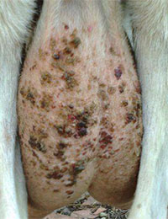
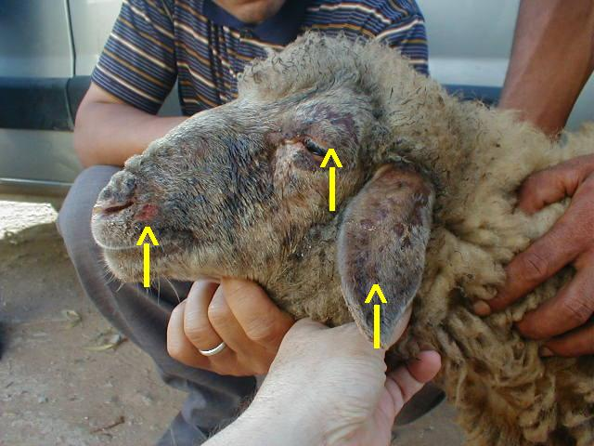
Клинические признаки ООК
Оспенная экзантема выступает на малошерстных участках головы, внутренней поверхности конечностей……
…хвоста, вымени.

Slide 13
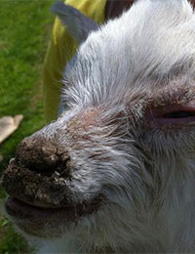
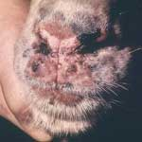
Клинические признаки ООК
Поражение носового зеркала, ринит.
конъюнктивит

Slide 14
Отбор проб для исследования на оспу овец и коз
Что отбираем:
После гибели животного:
Материал из папул и пустул, кусочки поражённых участков лёгких и трахеи, поражённые лимфатические узлы.
При жизни животного:
Материал, собранный с помощью биопсии всех слоёв кожи (с участками поражений).

Slide 15
Отбор проб
Когда отбираем:
Образцы - необходимо отобрать в течение первой недели после появления клинических признаков инфекции. Вирус можно выделить в течение 35 дней после появления первых признаков инфекции.
Кровь – необходимо отобрать во время виремической стадии болезни: до появления генерализованных поражений или в течение 4-х дней после генерализации.

Slide 16
Хранение и транспортировка проб
Ткани для выделения вируса или обнаружения его генома - необходимо хранить и транспортировать при температуре (4±1)^{о}С до 2-х дней, на льду, или при температуре минус (20±1)^{о}С
Кровь – хранить и транспортировать при температуре 4^{о}С в течение 2-х дней. Замораживать или хранить при комнатной температуре нельзя!

Slide 17
Упаковка проб
Упаковку патологического материала и его транспортирование осуществляют в соответствии с установленными правилами отбора и пересылки биологического (патологического) материала и его пригодности для исследований в течение срока транспортировки от момента отбора до места исследования.

Slide 18
Упаковка проб
Упаковка должна предотвращать утечку (рассеивание) инфицированного материала во внешнюю среду:
А. Первичные пакетики с пробами органов, пробирки с кровью в штативе.
Б. Вторичные пакеты, промаркированные с внешней стороны.
В. Абсорбирующий материал (марля), смоченный дезраствором.
Г. Контейнер влагонепроницаемый – бикс или термоконтейнер с хладоэлементами.
Контейнер с материалом снабжают этикеткой и сопроводительным письмом и опечатывают печатью.

Slide 19
Сопроводительныее документы
Дата, время отбора проб
Адрес места отбора проб
Перечень проб (согласно маркировке на пакетах или пробирках)
Основание для подозрения на заболевание
Адрес и контактные телефоны отправителя

Slide 20
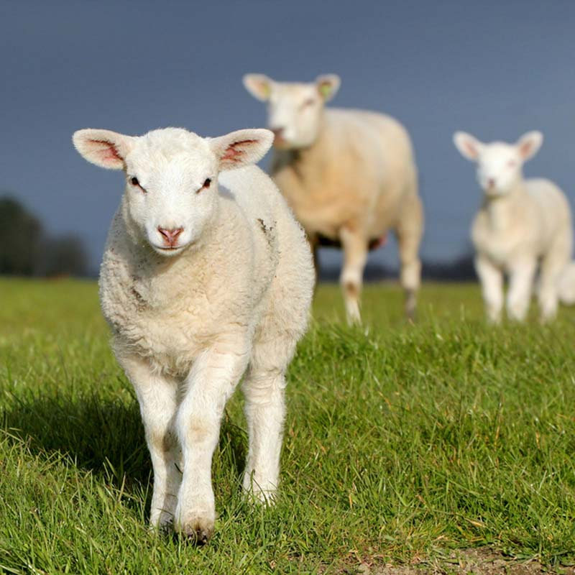
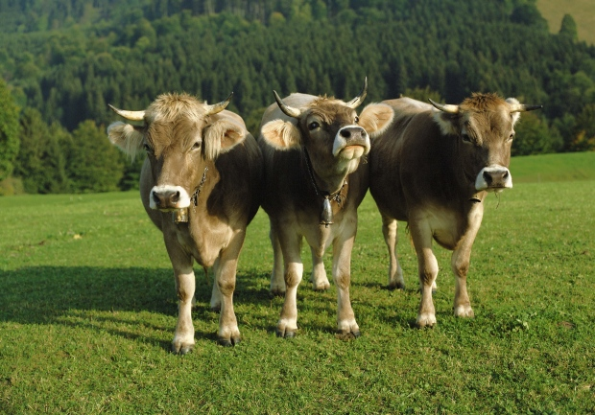
Спасибо за внимание!
ОГКУ «Смоленская облветстанция»

